Slide 1

Geostrategi, turunan dari geopolitik, adalah jenis kebijakan luar negeri yang dipandu oleh faktor geografi. Faktor-faktor ini melengkapi, menghambat, atau memengaruhi perencanaan politik dan militer.

Slide 2
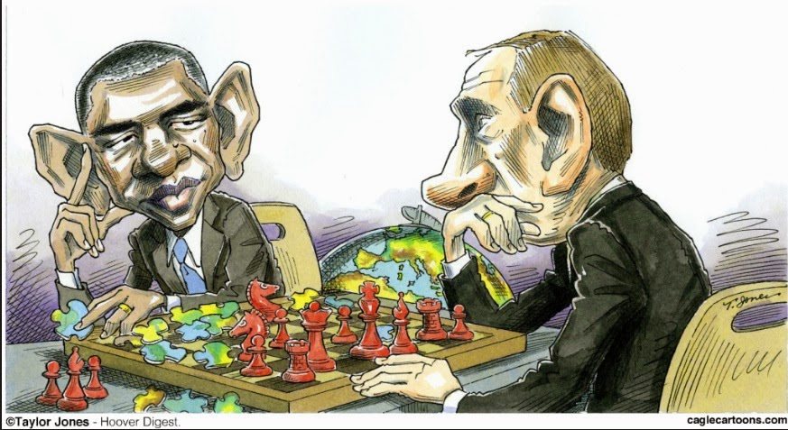
Geostrategi adalah suatu strategi dalam memanfaatkan kondisi geografis Negara dalam menentukan kebijakan , tujuan dan sarana untuk mewujudkan cita-cita proklamasi dan tujuan nasional.

Slide 3

Konsepsi geostrategi Indonesia
Konsep geostrategis Indonesia pada dasarnya tidak mengembangkan kekuatan untuk penguasaan wilayah di luar Indonesia atau untuk ekspansi ke negara-negara lain,
tetapi konsep strategi yang didasarkan pada kondisi metode, atau cara untuk mengembangkan potensi kekuatan nasional yang bertujuan untuk mengamankan dan mempertahankan kedaulatan negara Indonesia dan pembangunan nasional dari kemungkinan gangguan yang datang dari dalam maupun dari luar negeri.

Slide 4
1. geostrategis Indonesia yang diprakarsai oleh Perguruan Tinggi Angkatan Darat Staf dan Komando (SESKOAD) Bandung, Indonesia pada tahun 1962.
Konsep geo-strategis pentingnya terumus adalah penilaian terhadap strategi pembangunan lingkungan di wilayah Indonesia ditandai dengan komunis luas pengaruh.
2. akhir 1965 Badan Keamanan Nasional mengembangkan konsep geostrategis Indonesia maju ke rumus berikut :
Bahwa geostrategis Indonesia harus menjadi strategi rancangan untuk mengembangkan stamina dan daya tahan tubuh, serta pengembangan kekuatan nasional untuk menghadapi dan menangkal ancaman, tantangan, hambatan dan gangguan baik internal maupun eksternal.
3. tahun 1972, Badan Keamanan Nasional terus melakukan studi tentang geostrategi Indonesia lebih sesuai dengan konstitusi Indonesia.
Dalam era konsepsi geo-strategis Indonesia dibatasi sebagai metode untuk mengembangkan potensi pertahanan nasional dalam menciptakan kesejahteraan menjaga kesinambungan dan integritas identitas nasional.
4. tahun 1974 geostrategi Indonesia ditegaskan dalam formulasi bentuk pertahanan nasional sebagai kondisi metode dan doktrin dalam pembangunan nasional.

Slide 5
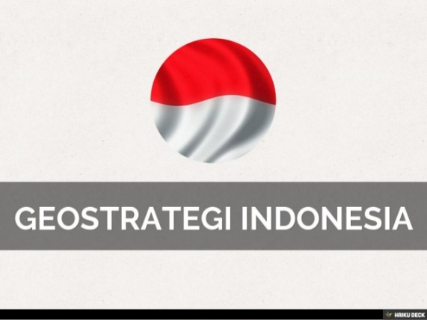
Tujuan Geostrategis Indonesia
Berbagai konsep dasar dan pengembangan geostrategi Indonesia pada dasarnya bertujuan untuk :
1. Menyusun dan mengembangkan potensi kekuatan nasional berdasarkan aspek aspek ideologi, politik, sosial, budaya, dan bahkan alam.
Hal ini untuk keberadaan kehidupan dan upaya pelestarian Negara dan Bangsa dalam mewujudkan cita-cita proklamasi dan tujuan nasional.
2. Menunjang tugas utama pemerintah Indonesia :
Hukum dan ketertiban (law and order).
Peningkatan kesejahteraan dan kemakmuran (welfare and prosperity).
Pelaksanaan pertahanan dan keamanan (defense and prosperity).
Realisasi keadilan hukum dan keadilan sosial (yuridical justice & social justice).
Ketersediaan dari orang kesempatan untuk mengekspresikan diri (freedom of the people).

Slide 6
Enam ancaman asing yang mencoba merongrong kedaulatan NKRI
1. di selatan Maluku ada Pulau Saumlaki, Pulau Selaru, dan Pulau Masela.
Lokasi pulau-pulau ini hanya 400 kilometer dari Darwin, Australia. Di selatannya tiga pulau itu ada Blok Masela yang memiliki kandungan gas dan minyak di bawah permukaan air laut. (Di Darwin sudah ada 1500 sampai 2500 personel US Marine.)
2. pelanggaran zona ekonomi eksklusif di Pulau Natuna yang dilakukan Tiongkok. Setidaknya tiga kali kapal penangkap ikan berbendera Tiongkok masuk ke wilayah ZEE Pulau Natuna.
3. Ketiga, Indonesia dikepung kekuatan yang disebut Five Power Defence Arrangement (FPDA). Kekuatan milter yang terdiri dari negara-negara bekas persemakmuran Inggris.

Slide 7
4. ancaman terorisme. Terorisme di Indonesia memperoleh tempat yang indah, aman, dan nyaman karena ditindak setelah berbuat. Di Singapura teroris tidak tenang karena langsung ditangkap ketika baru berencana.
5. Indonesia mulai dihujani narkoba jenis sabu.
Penyitaan sabu BNN pada 2013 542,6 kilogram. Pada 2014 ada 1,1 ton. Pada 2015 ada 4,5 ton. Sementara 1 ton sabu itu dikonsumsi 2,5 juta orang. Artinya pada 2015 ada 22 juta konsumen di Indonesia.
6. persaingan ekonomi. Bonus demografi Indonesia memiliki banyak usia produktif yang dapat melahirkan kesenjangan sosial. Hal itu dipengaruhi jika tidak pendidikan minim, peluang kerja kecil, dan ekonomi memburuk.

